Slide 1
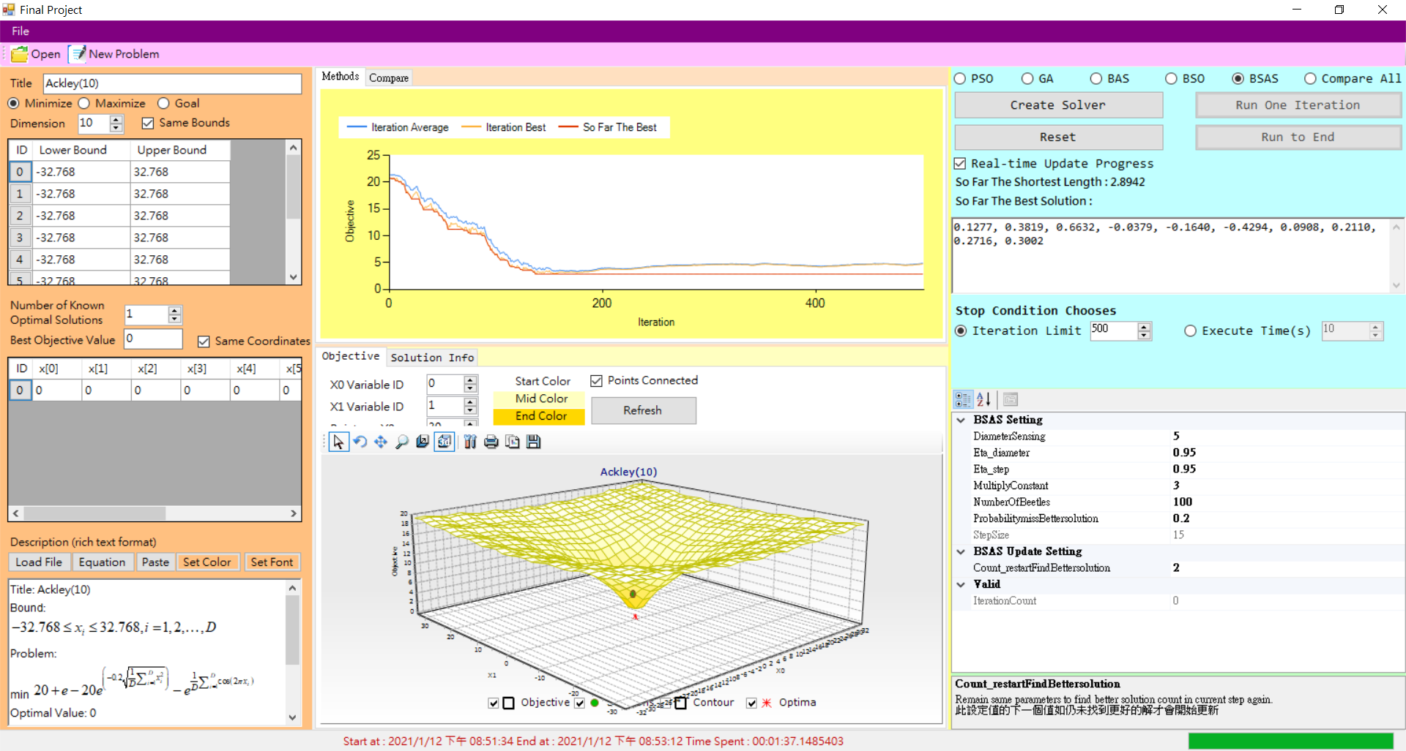
讀取檔案
每次迭代的過程
主要執行按鈕
圖呈現
演算法參數調整及註解

Slide 2
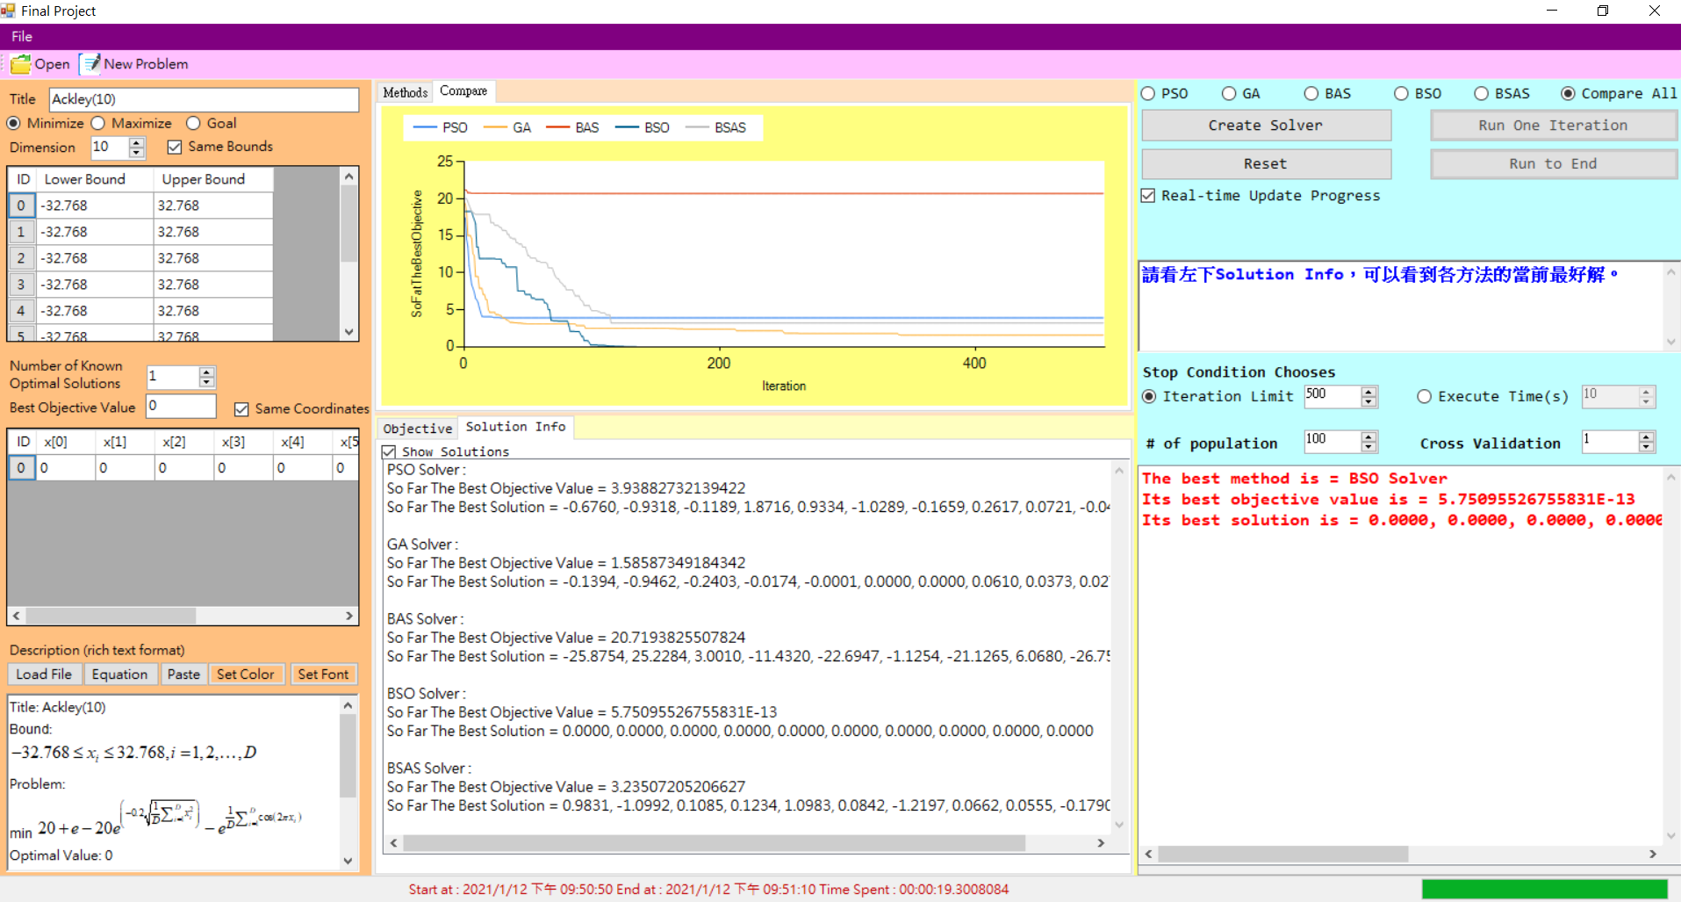
各方法比較之每次迭代過程
可以選擇解代理人個數及CV次數
各方法最佳解
呈現比較方法中最佳方法、解及目標值

Slide 3
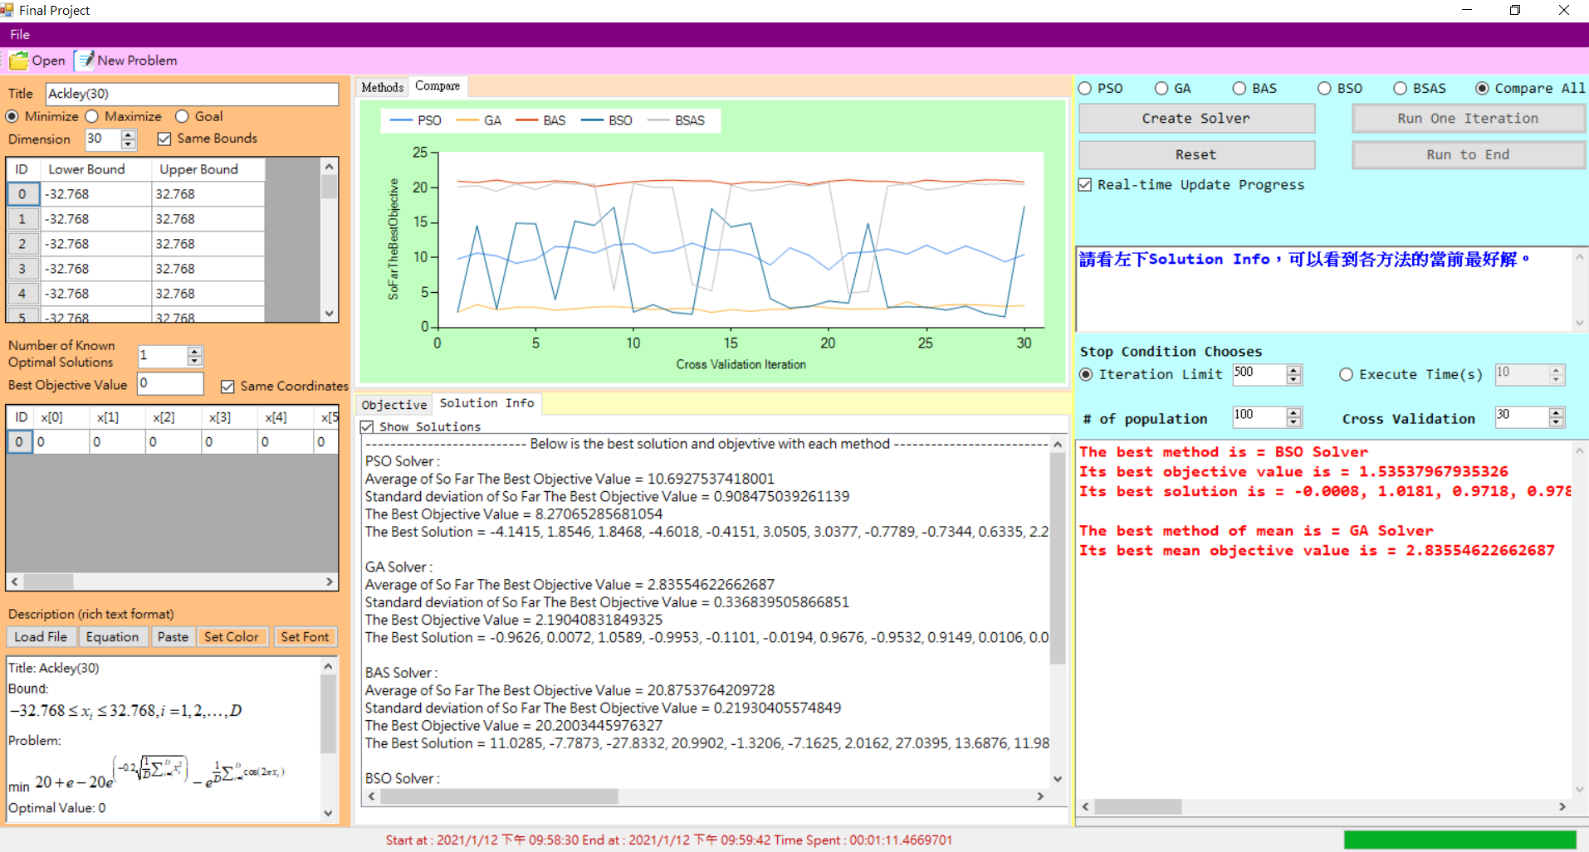
每次Cross Validation的最佳值
各方法最佳解及平均數、標準差
呈現比較方法中最佳方法、解及目標值
呈現比較方法中平均的最佳方法及目標值

